Slide 1
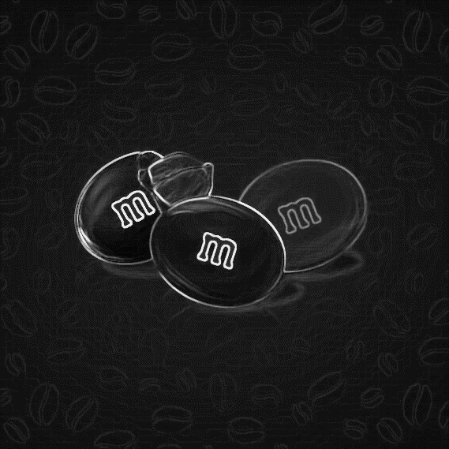

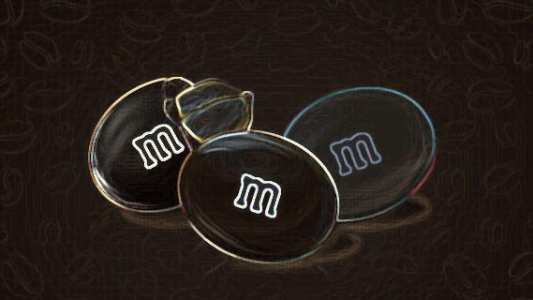
Productintroductie
april 2022

Slide 2





Trends - algemeen
Consumptie
‘on the go’
Kleinere porties en verpakkingen
Functional foods
Veranderende consumptie-patronen
Bron: Vetipak
Bron: Lambregts, 2021
Bron: Vetipak
Bron: Wilborts, 2022

Slide 3



Trends - studenten
29% Concentratie-problemen
70%
Prestatiedruk
Koffie is populair
Snackgedrag neemt toe tijdens studeren
Bron: Wanroij, 2021
Bron: Twize, 2021
Bron: Koffiegek.nl, 2021
Bron: Hogervorst, 2018
Notes:
13% heeft consentratieproblemen na corona.
29% van de studenten heeft last van concentratieproblemen. 70% geeft aan dat zij druk ervaren om te presteren, en hierdoor de concentratieproblemen krijgt.

Slide 4



Trends - chocolade
Vega producten
Chocolade als beleving
Consument is meer gaan consumeren
Duurzaamheid
Bron: Pinkcube, 2021
Bron: Pinkcube, 2021
Bron: Foodware365, 2021
Bron: Lambregts, 2021

Slide 5
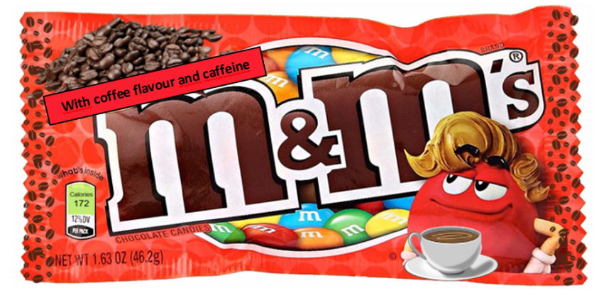
Product
M&M’s Coffee
45 gram
Koffiesmaak
Functional food
Duurzame verpakking
Voedingswaarden per 100 gram:
Bron: Treated
Energie | Vet | Waarvan verzadigd | Koolhyd-raten | Suiker | Eiwitten | Zout | Cafeïne
348 kcal | 15,2g | 9,6g | 56,8g | 53,6 | 5g | 0,10g | 222mg
Bron: NIELSEN, 2022
Bron: Wilborts, 2022

Slide 6
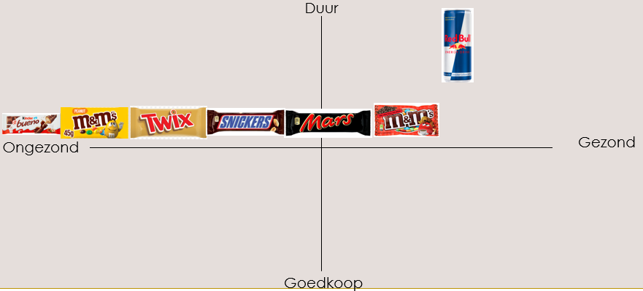
Positionering
O.b.v. prijs per stuk & voedingswaarde
Voordelen consument
Nieuwe, populaire smaak
Exact één portie voor meer focus. Voorkomt overinname
Functional food
Voordelen retailer
Nog geen functional food in categorie
Koffie populair
Hoge marge
Functie stimuleert herhaalaankoop
Bron: Koffiestatistieken
Bron: Interviews Jumbo & Eurest, 2022

Slide 7
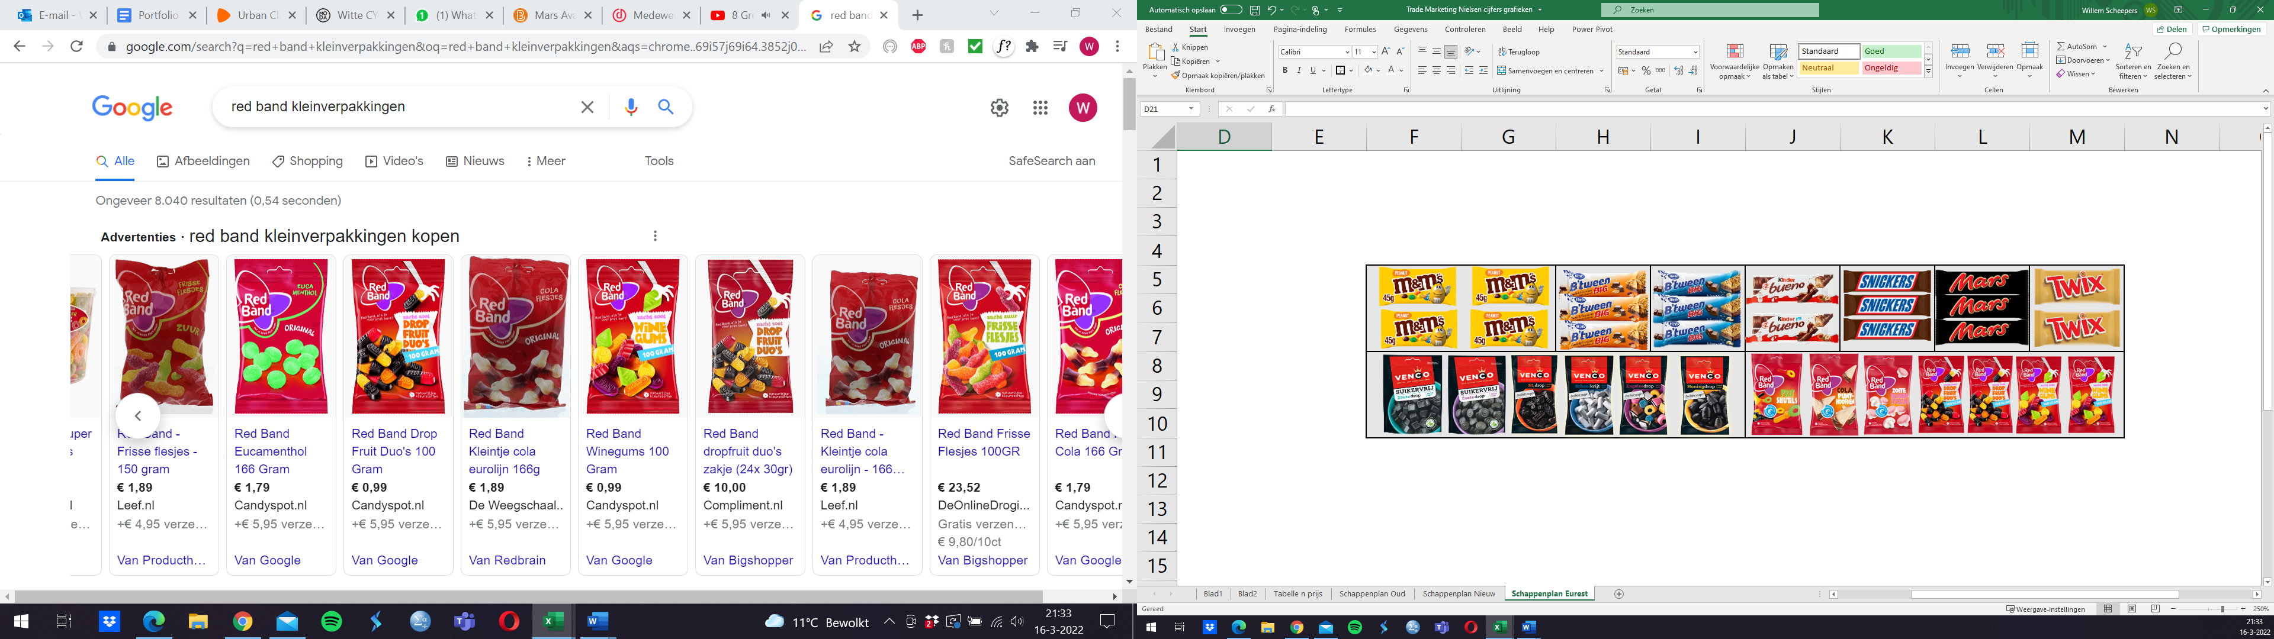
Schap - oud
Op basis van gesprekken met medewerkers en kantinebezoeken
Gebruik manden & bakken
Schap dicht bij kassa voor stimuleren impulsaankopen
Bron: Wilborts, 2022

Slide 8
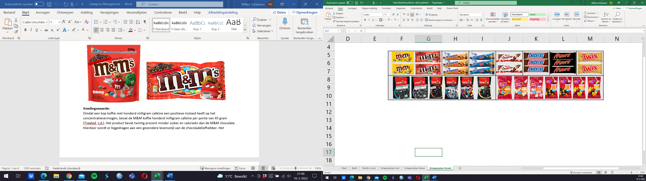
Schap - nieuw
Behoud schap structuur & merkidentiteit
Herkenbaar voor terugkomende bezoekers
Gemakkelijk te vinden voor nieuwe bezoekers
Bron: Wilborts, 2022

Slide 9





Promotie
Social media campagne
Sampling
Instore communicatie
Bron: Berends, 2020
Bron: EMFI, 2018
Bron: Interview Eurest medewerkers, 2022

Slide 10
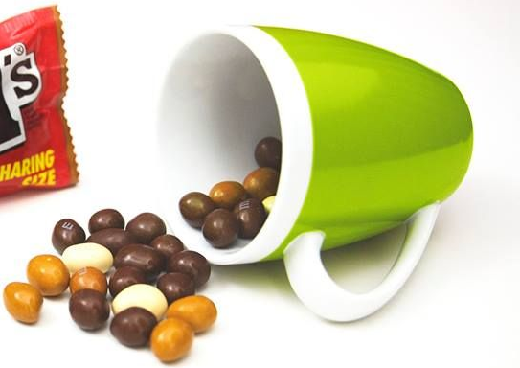

Social media
Campagne op:
Facebook
TikTok
Instagram
Youtube
Doel: naamsbekendheid & enthousiasme nieuwe product creëren
D.m.v. teasing voor introductie en communicatie na introductie
mms.nederland
Bron: RTLnieuws, 2022

Slide 11
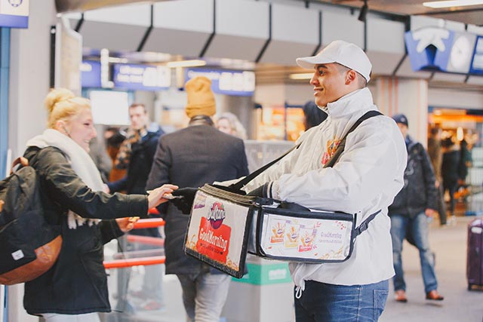
Sampling
NS Stations
Hoge concentratie doelgroep
Sampling op:
Den Bosch
Eindhoven
Maastricht
Wageningen
Leiden
Groningen
Amsterdam
Heerlen
Sittard
Breda
Tilburg
Bron: EMFI, 2018

Slide 12
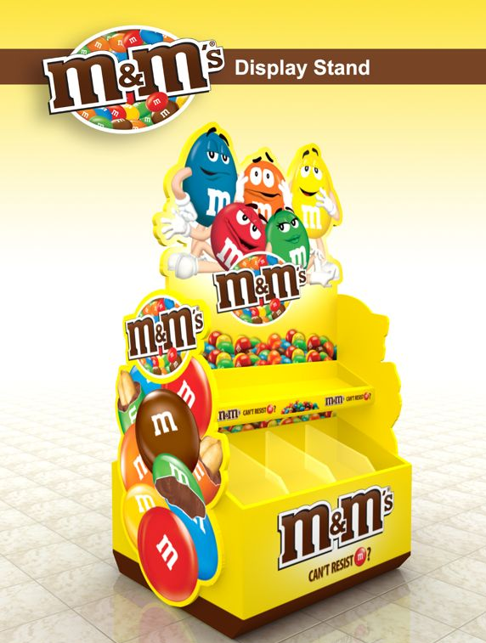
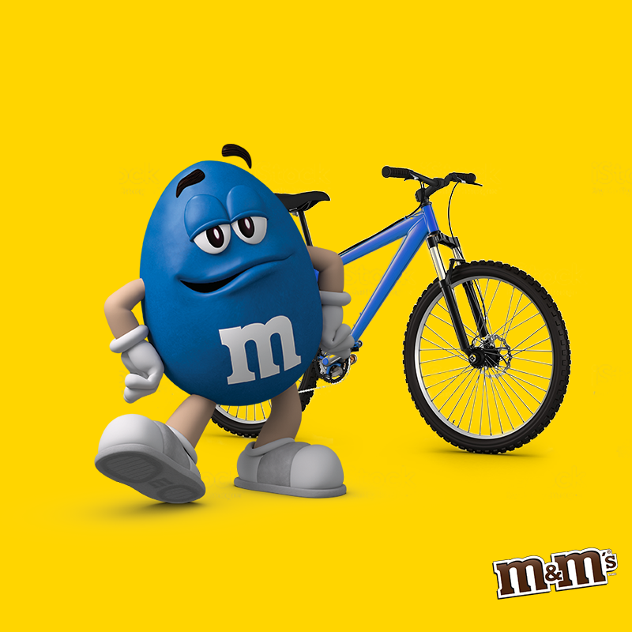

Instore uitingen
Middelen:
Combi deals
Winactie
Display
Bron: Sticker.nl
Bron: Shopperz.pro

Slide 13
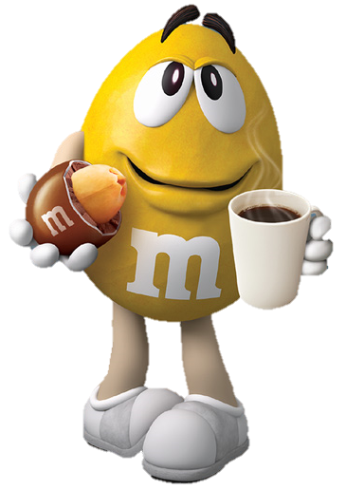
Kortom
Met M&M’s Coffee,
creëren wij samen geluksmomenten,
en zetten onze klanten topprestaties neer

